Slide 1
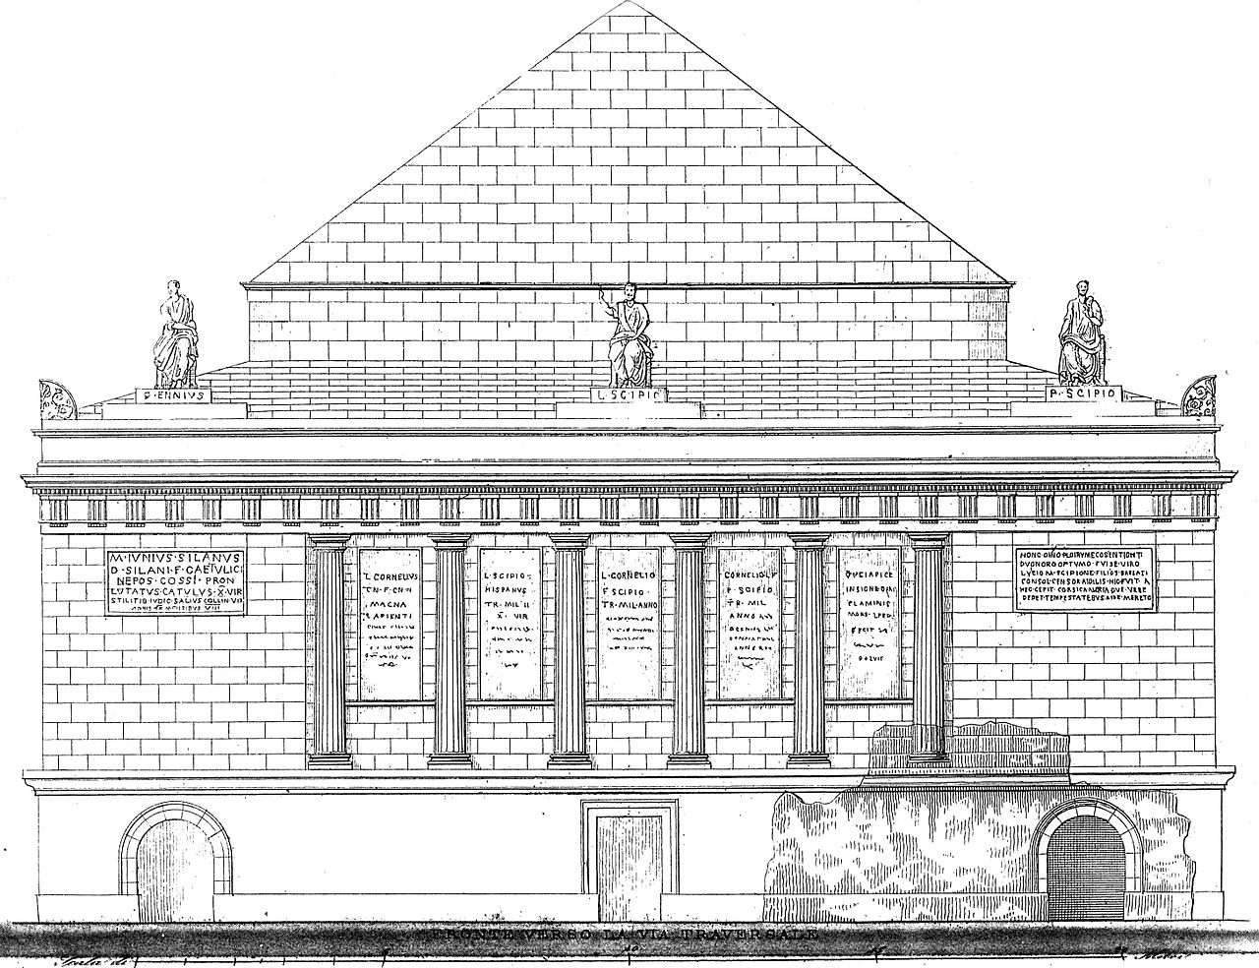
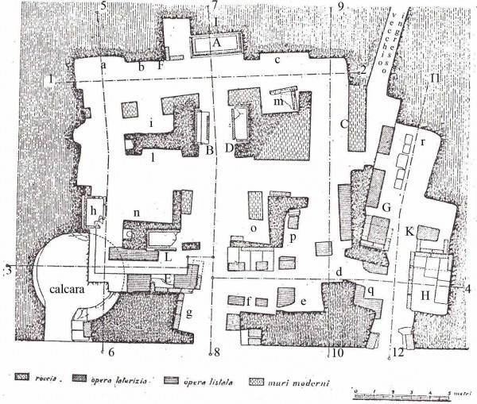
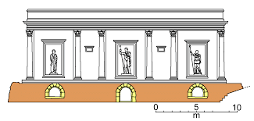


Slide 2
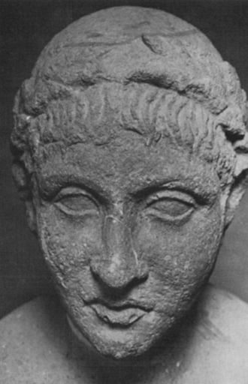
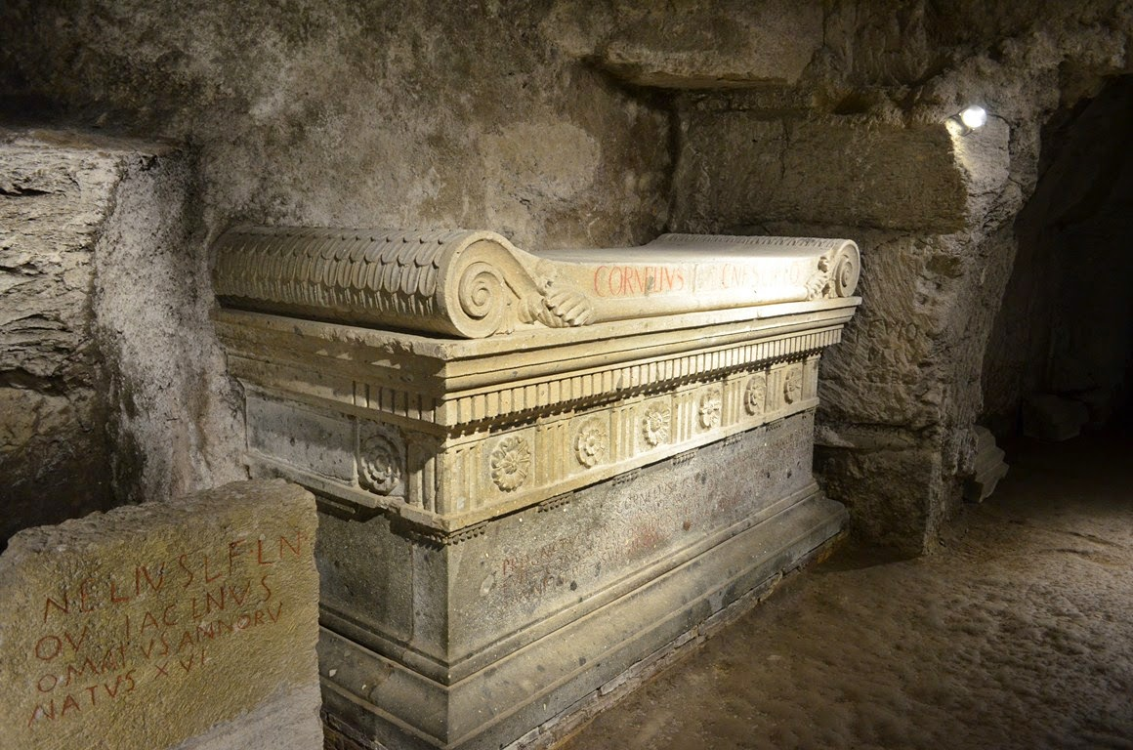

Slide 3
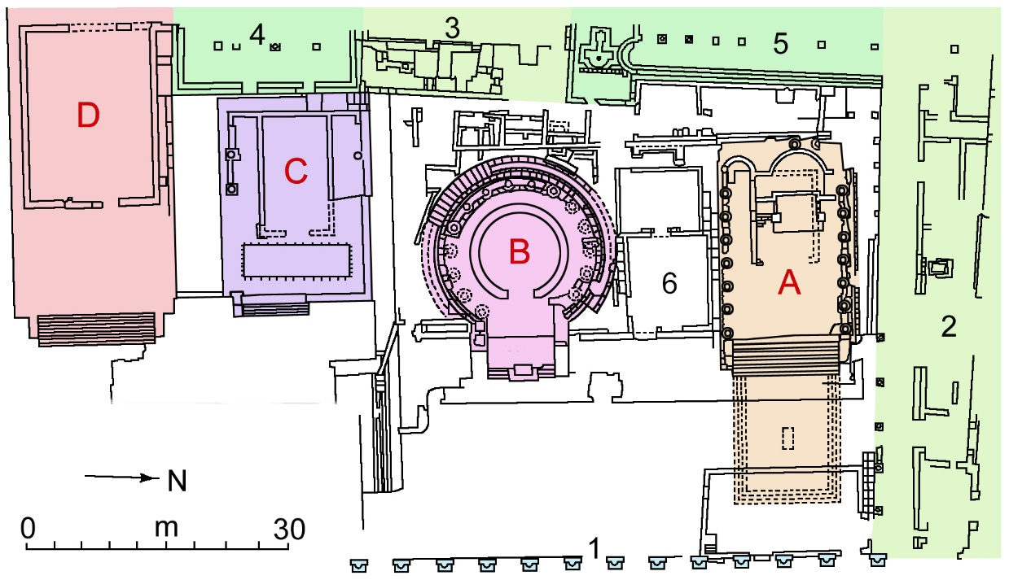
Pianta della'area sacra. In rosso i templi (A, B, C, D), 1 è la porticus Minucia, 2 è l'Hecatostylum, 3 è la curia di Pompeo, 4 e 5 sono le latrine di epoca imperiale, 6 sono gli uffici e depositi di epoca imperiale.

